Slide 1

デジタルリテラシーを身につけて
安心・安全にインターネットを楽しもう
令和6年2月

Slide 2
目 次
1.デジタルリテラシーについて
1-A デジタルリテラシーとは・・・・・・・・・・・・・・・P4
1-B ソーシャルメディアとは・・・・・・・・・・・・・・・P6
1-C SNSについて・・・・・・・・・・・・・・・・・・・・P7
2.ネットを安心・安全に使うために
2-A インターネットで適切に情報を入手するために・・・・・P9
2-B インターネット利用において気をつけるべきポイント・・P20
3.理解度チェック

Slide 3
1
デジタルリテラシーについて

Slide 4

デジタルリテラシーとは
1-A
デジタルリテラシー（デジタル社会におけるICTリテラシー）とは？
本講座では皆さんに、デジタル技術やデジタル機器、またそれらを利用する各種オンラインサービスを適切に活用する能力※をつけていただくことを目的とします。
※このような能力を指す言葉としては、デジタルリテラシー、ICTリテラシーなど様々な呼び方がありますが、本教材では、「デジタル社会におけるICTリテラシー」の意味で「デジタルリテラシー」として取り扱います。
スマートフォンなどデジタル機器の活用のためには、基本的な操作に加え、ネット通販や検索サイト、ネット上のコミュニケーション等のオンラインサービスの利用方法や特徴の理解、それらの利用に伴う責任を理解することが重要です。デジタルリテラシーを身につけることでオンラインでのコミュニケーションや情報の利活用がより安全で快適になります。
デジタルリテラシーはデジタル社会で
楽しく活動するための大切なスキルです

Slide 5

デジタルリテラシーとは
1-A
なぜ今デジタルリテラシーが必要？
日本ではデジタル技術が発展し、高速で安定したインターネット通信が広く利用されています。また、スマホの普及やオンラインショッピングの一般化など、様々な分野でデジタル技術が活用されています。
スマホを使うことで、テレビや新聞だけでなく、SNSや動画サイトなどのソーシャルメディアを通じて手軽に情報を入手できたり、お友達と写真や情報を簡単に共有したりすることができたりと、皆さんの生活もデジタル化が進んでいます。
これらの生活のデジタル化に対応するため
デジタルリテラシーの知識を
向上していきましょう。

Slide 6







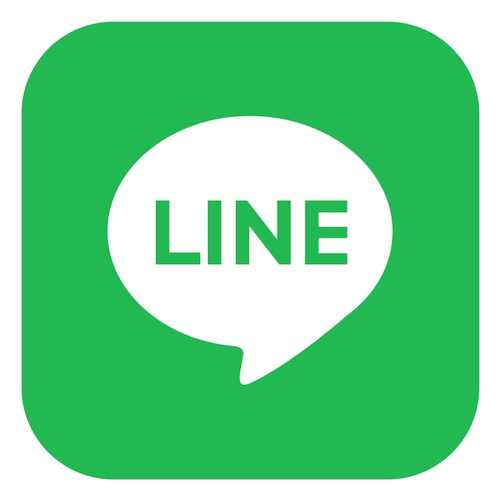

ソーシャルメディアとは
1-B
前ページで触れたソーシャルメディアとはどのようなものなのか知りましょう
ソーシャルメディアとは、インターネットを使って情報を共有したり、お互いにコミュニケーションをとったりするための手段です。写真やメッセージの投稿によって、友達や家族と簡単につながることができます。使い方には注意が必要ですが、楽しい情報交換や思い出の共有に役立つ便利なツールと言えます。
様々なソーシャルメディアがあります
※ソーシャルメディアの分類は一例です。
■SNS
Facebook
X（旧Twitter）
Instagram
Amebaブログ
はてなブログ
■動画共有サイト
■メッセージングアプリ
YouTube
ニコニコ動画
Tik Tok
LINE

Slide 7
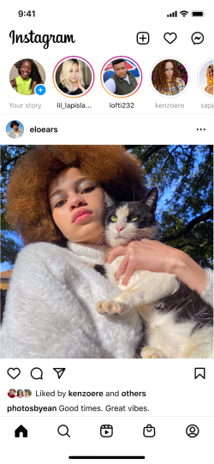
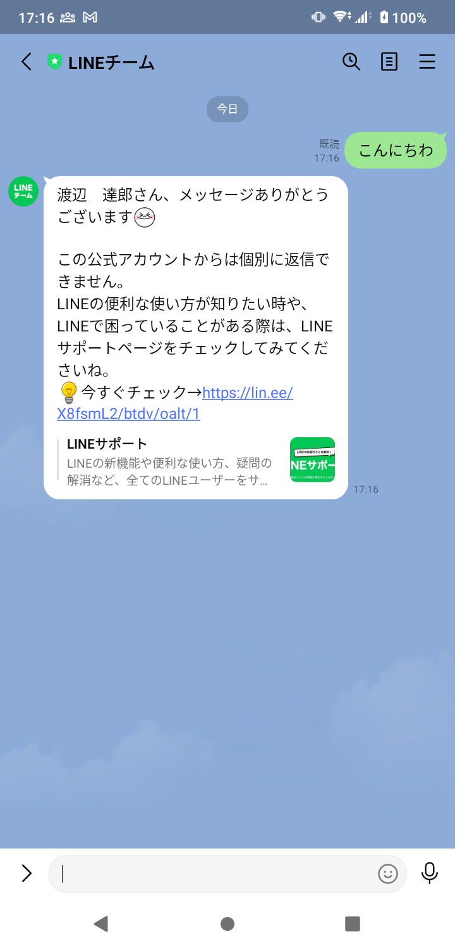
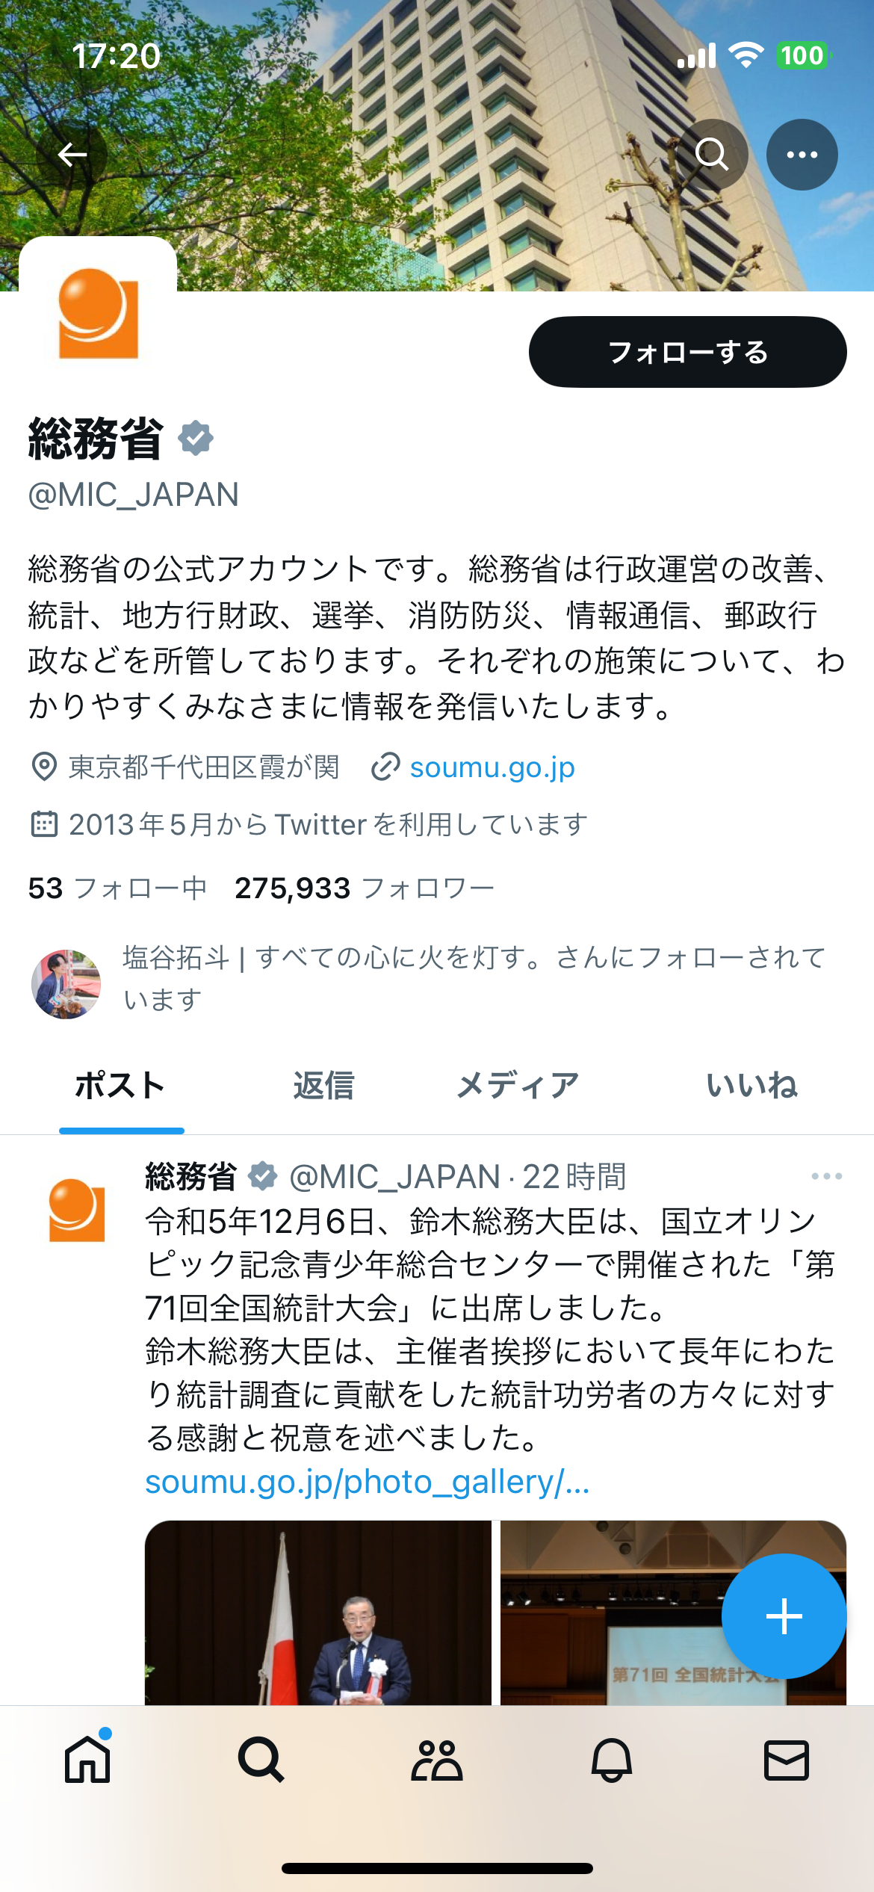
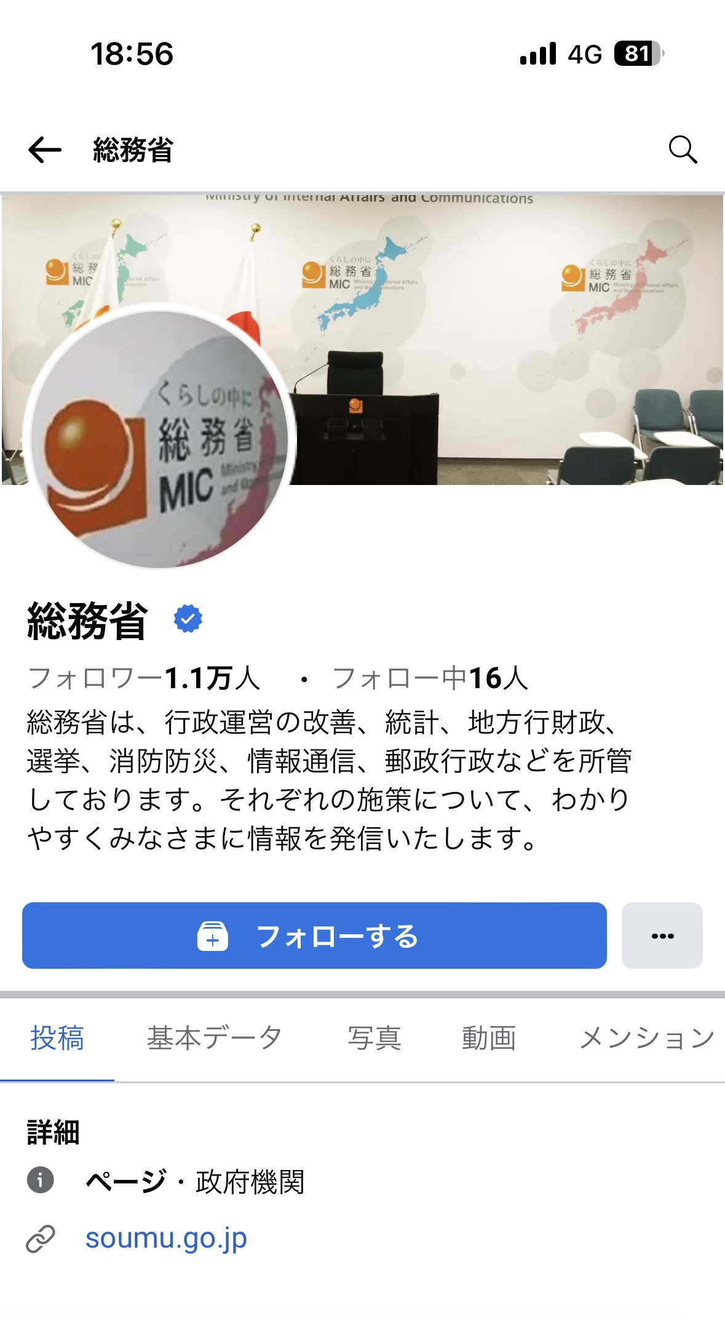
SNSについて
1-C
SNS（ソーシャルネットワーキングサービス）は、インターネット上のコミュニティサイトのことで、趣味や興味を共有しながら友達や家族と簡単につながる手段です。自分の好きな写真やメッセージを共有することができます。
最近では、個人だけでなく企業も利用しています。
例えば、「LINE」や「X（旧Twitter）」、「Instagram」、「Facebook」などが、便利なSNSの代表例です。
画面例
Instagram
LINE
X（旧Twitter）
Facebook

Slide 8
2
ネットを安心・安全に
使うために

Slide 9
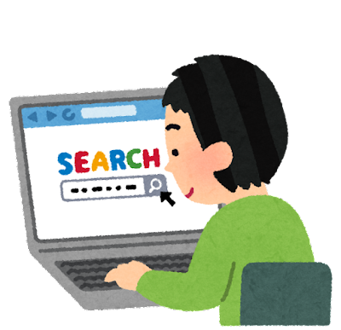

インターネットで適切に情報を入手するために
2-A
インターネットを見ているとき、こんな経験ありませんか？
興味を惹くけどちょっと怪しい広告
「○ヶ月で△キロ痩せる！」「これだけで○歳若返る！」「今だけ期間限定特化○○円！」などついつい気になっちゃうけどちょっと怪しい広告
自分が調べたものがオススメされ続ける
サイトやアプリで、過去に調べたことのあるジャンルに関する情報ばかりがどんどんオススメに表示される

Slide 10

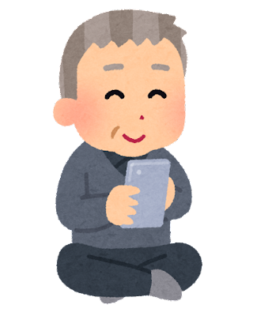
インターネットで適切に情報を入手するために
2-A
インターネットやSNSには、多くの情報や広告、多種多様な意見が溢れています。
上手に使えば自分の欲しい情報をすぐに手に入れられたり、世界中の人と意見交換を出来たりとても便利な一方で、中には間違った情報や信頼できない意見もあるかも知れません。情報を取捨選択し、適切に選ぶということがとても大切です。
安心・安全に楽しくインターネットを使いこなすために、
これから学ぶいくつかのポイントを正しく理解し、実践していきましょう
この章ではこれからこのようなキーワードを学びます
これらは安心・安全にインターネットを使うために大切なキーワードです。
アテンション・エコノミー
デジタル足あと
フィルターバブル
エコーチェンバー
認知バイアス
偽/誤情報

Slide 11


インターネットで適切に情報を入手するために
2-A
アテンション・エコノミー
インターネットには、人の注目（=アテンション）をひくような情報によって、クリックを促し、より多くの広告を見たり、サービスを使ってもらおうとする仕組みがあります。この仕組みのことをアテンション・エコノミーといいます。
事例
有名人の悪口を言う動画や投稿をついつい見てしまう･･･
POINT
ネットやSNSでは利用者からよりクリックされるために過激なタイトルや内容、憶測だけで作成された記事等が生み出されることがあります。
事例
ネットのニュース記事の見出しにつられてクリックしたが期待した内容とは違った･･･
アテンション・エコノミーはクリックしたくなる情報を生み出すために「偽・誤情報（→18P）」の拡散や「誹謗中傷・炎上（→23P）」を助長させる構造を有しています。

Slide 12

インターネットで適切に情報を入手するために
2-A
デジタル足あと
インターネットを利用するとき、オンライン上には
○ウェブページの閲覧履歴 ○送受信された電子メール
○利用登録のために入力したメールアドレスなどのアカウント情報
○ソーシャルメディアへの投稿
など、個人の行動記録が残されます。これを、「デジタル足あと」といいます。
「デジタル足あと」は、これから紹介する様々なインターネット上の現象と関連性があります。
POINT
「閲覧履歴」に基づいて、あなたがクリックしやすい情報が予測され、多く表示される→「フィルターバブル（→13P）」
SNSへの投稿に基づいて、自分の投稿に近い内容の他人の投稿が優先して表示される
→「エコーチェンバー（→16P）」
様々なSNS投稿が消えずに残り続ける
→「偽･誤情報（→18P）」や「誹謗中傷･炎上（→23P）」の投稿が閲覧され続ける

Slide 13
インターネットで適切に情報を入手するために
2-A
フィルターバブル
インターネットには、より長く、より多くの広告やサービスに触れてもらうため、過去の検索や閲覧履歴、登録・入力した個人情報に基づいて、利用者の好みに近い有益そうな情報を予測する仕組み（アルゴリズム※）があります。その結果、あなたの好みと予測された情報ばかりが表示され、それらの情報しか見えなくなってしまう状態を「フィルターバブル」と言います。
※アルゴリズムは、問題解決や目標達成のための方法が記された一連の手順であり、
人工知能（AI）の構築にも用いられています。
POINT
事例
旅の計画のため、予約サイトや口コミサイトで情報収集していたら、旅行とは関係ないサイトでも旅館やホテルのおすすめ広告が表示されるように・・・
自分の好みや興味関心に近い事柄に囲まれてしまうと、「バブル」の外側の多様性に気づきづらくなってしまいます。
ブラウザの「プライベート」機能を使って、自分の履歴をもとにしたデータ表示がクリアされた状態も見てみましょう。
☆「プライベート」機能については次のページで詳しくご説明します。

Slide 14
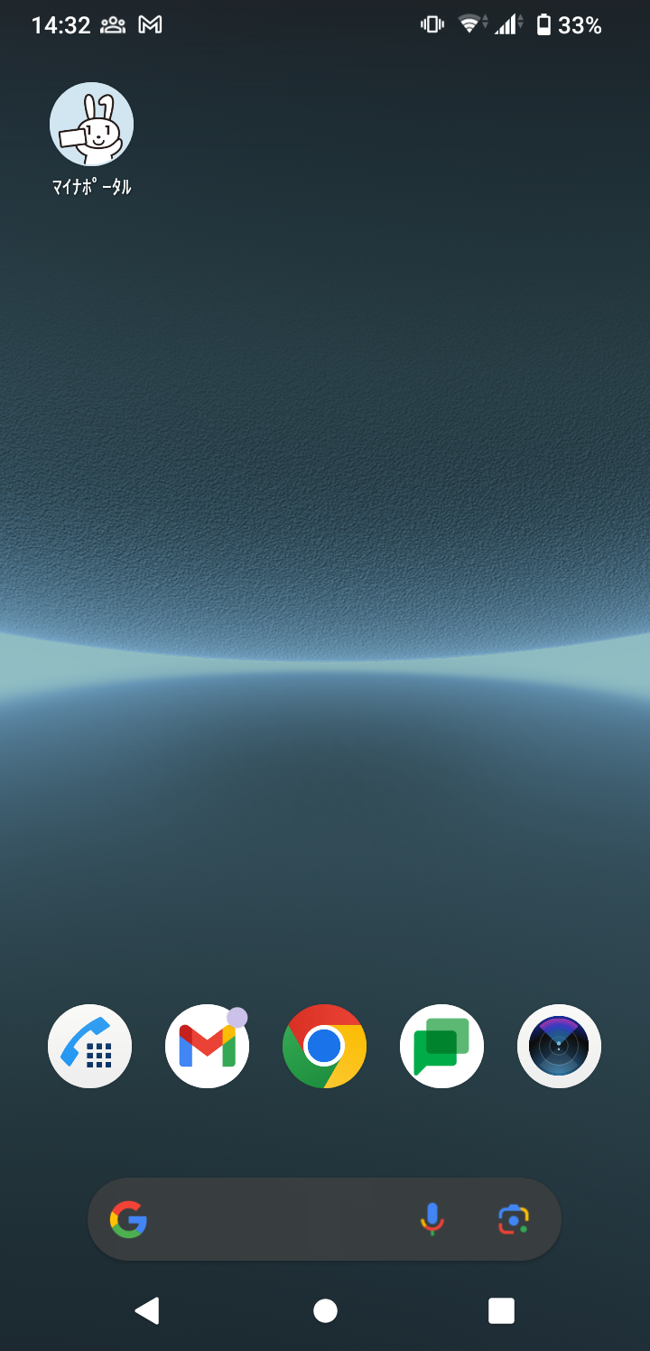
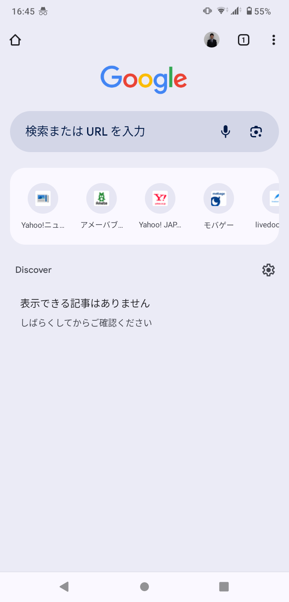
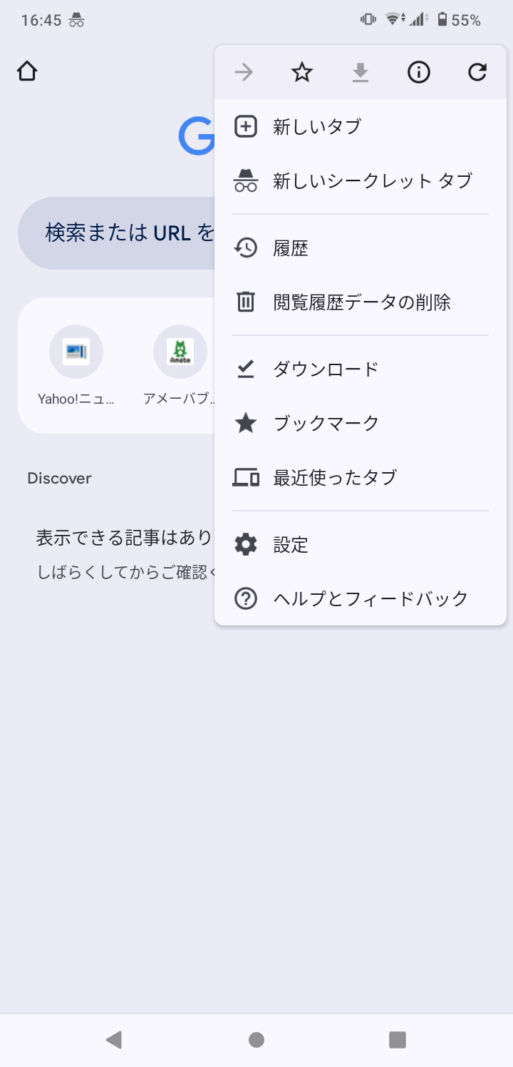
インターネットで適切に情報を入手するために
2-A
ブラウザの「プライベート」機能を使ってみよう（Android）
❶ホーム画面で
「chrome」 を押す
❷画面右上の「3つ
の点」を押す
❸「シークレット
タブ」を押す
「プライベート」機能を使うと、過去の検索や閲覧履歴がサイトの表示に反映されなくなり、また新たに履歴が残らなくなります。

Slide 15
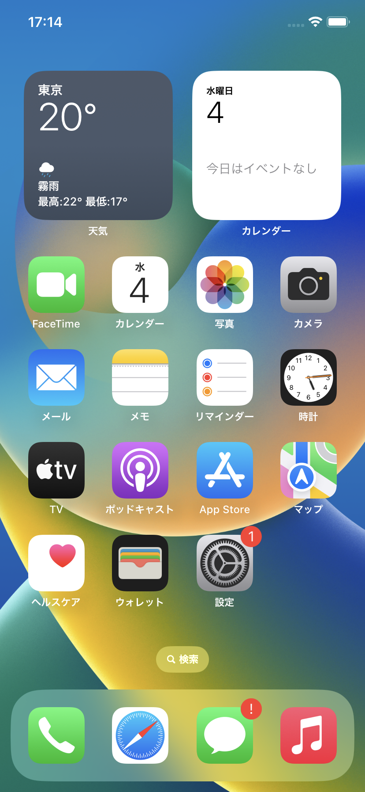
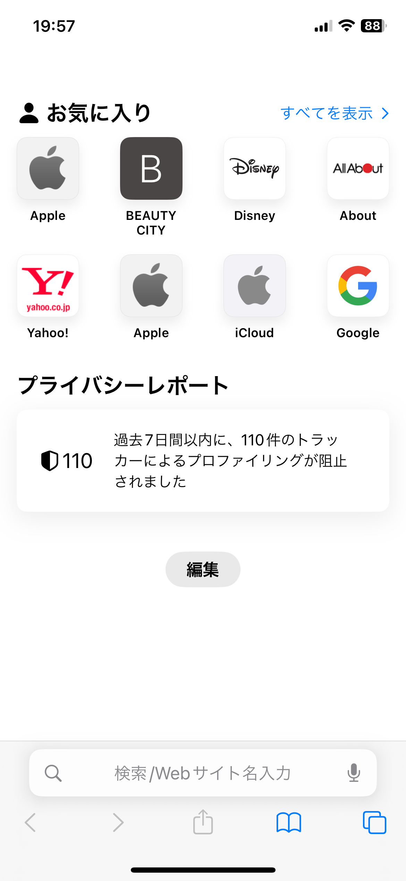
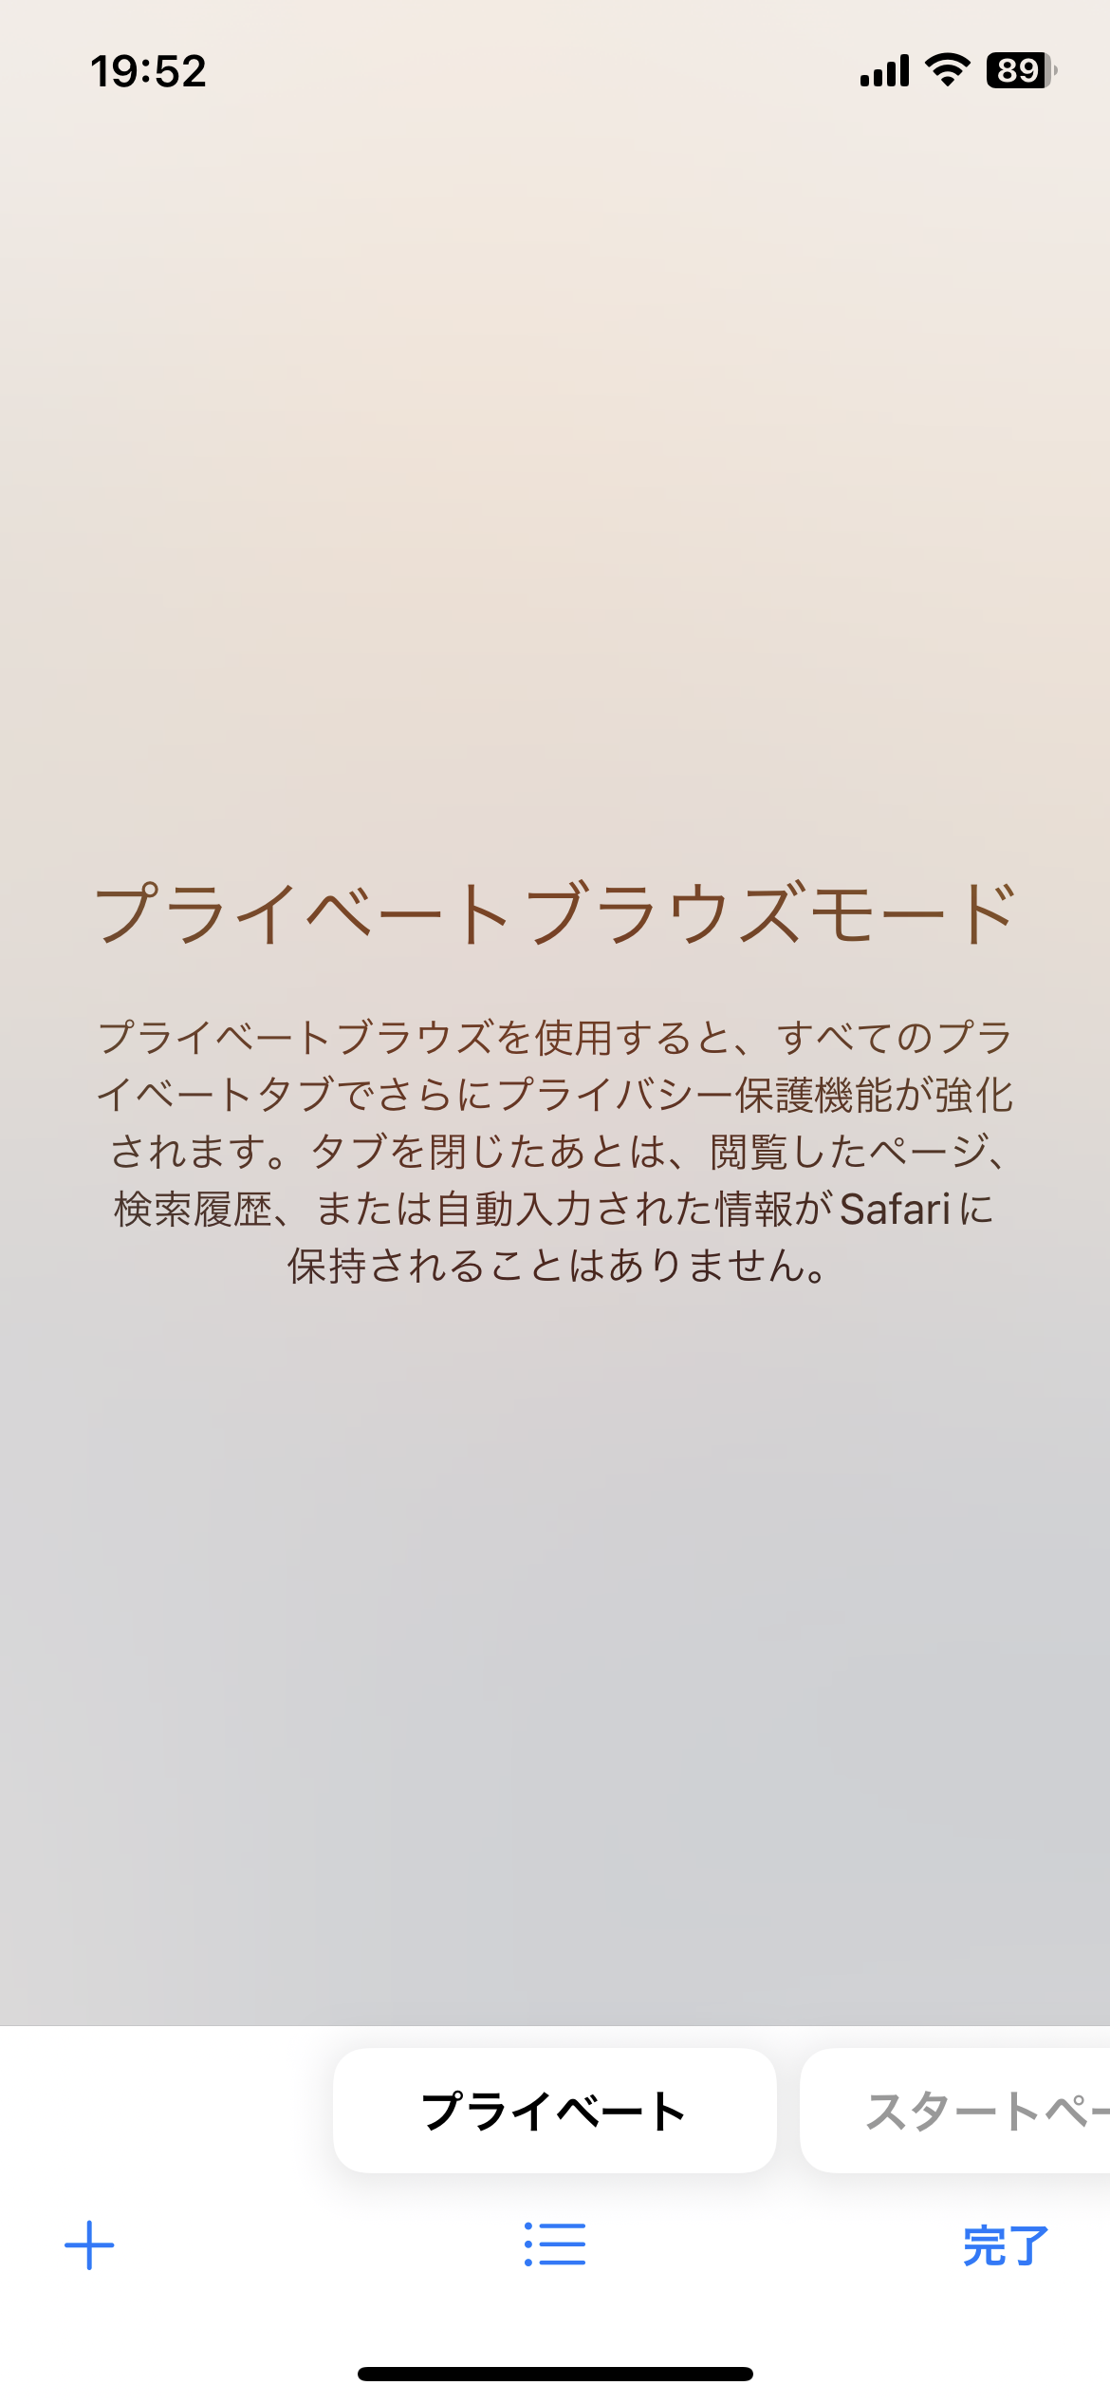
インターネットで適切に情報を入手するために
2-A
ブラウザの「プライベート」機能を使ってみよう（iPhone）
❶ホーム画面で
「Safari」 を押す
❷画面右下の「二重
の四角マーク」を押す
❸画面下部の
「プライベート
ボタン」を押す
「プライベート」機能を使って、自分の閲覧履歴が反映されていない状態を見てみましょう。また、いつも見ているインターネットとどう違うか比較してみましょう。

Slide 16

インターネットで適切に情報を入手するために
2-A
エコーチェンバー
SNSにおいては、アルゴリズムに基づき、自分と似通った興味関心や主義主張を持つユーザーが表示されやすい傾向があり、その結果、何か意見を発信すると、それに似た意見や賛同の意見ばかりが返ってくることが多くなります。
同じような意見ばかりを聞くことで、自分の意見が間違いのないものであると、
より強く信じ込んでしまうことを「エコーチェンバー」といいます。
POINT
事例
SNSに健康法の効果を投稿をしたら、同じく効果を実感した人からたくさんの反響があり、例外なく全員に効果があるものだと強く信じるように・・・
自分や周囲の意見が世の中の標準とは限りません。問題・課題の捉え方は様々で、多くの場合、唯一の正解はありません。
複数の情報源を参照し、異なる意見や情報に触れるように心がけましょう。

Slide 17
インターネットで適切に情報を入手するために
2-A
認知バイアス
人は、自分の願望や経験、思い込み、周囲の環境によって、
無意識のうちに合理的ではない行動、偏った判断をすることがあります。
「認知バイアス」と呼ばれるこの現象は、生活の様々な場面で起きています。
人は信じたいものを選んでしまう！
「認知バイアス」の一種で、自分の先入観や仮説を肯定するために自分にとって都合のよい情報ばかりを集める傾向を「確証バイアス」といいます。
POINT
認知バイアスは、「偽･誤情報」の拡散の要因にもなります。
様々な情報源から情報を得ることで、偏りが生じにくくなります。
自分の意見や判断に対して客観的になり、異なる視点がないか考えてみましょう

Slide 18
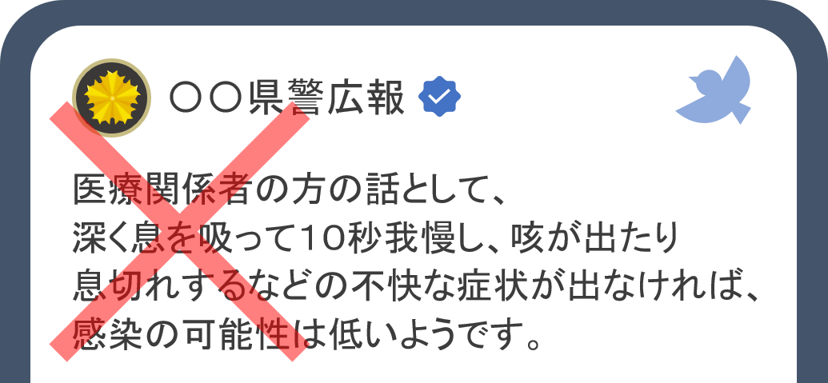
インターネットで適切に情報を入手するために
2-A
偽/誤情報
「偽情報」とは？
個人や組織、国などに危害を与えるため、意図的に流通・拡散されたウソの情報
「誤情報」とは？
（危害を与える意図ではないが）勘違いや誤解により流通・拡散された間違い情報
事例（偽情報）
災害による停電エリアの復旧のため、復旧工事を請け負う会社の車が対応をしていると、空き巣狙いの不審車両が徘徊しているというデマが発生、拡散されてしまった。
事例（誤情報）
「深く息を吸って10秒我慢できればコロナに感染していない」という誤ったセルフチェックがSNSを中心に拡散。ある県警の公式アカウントもこの情報を投稿してしまう事態に。

Slide 19
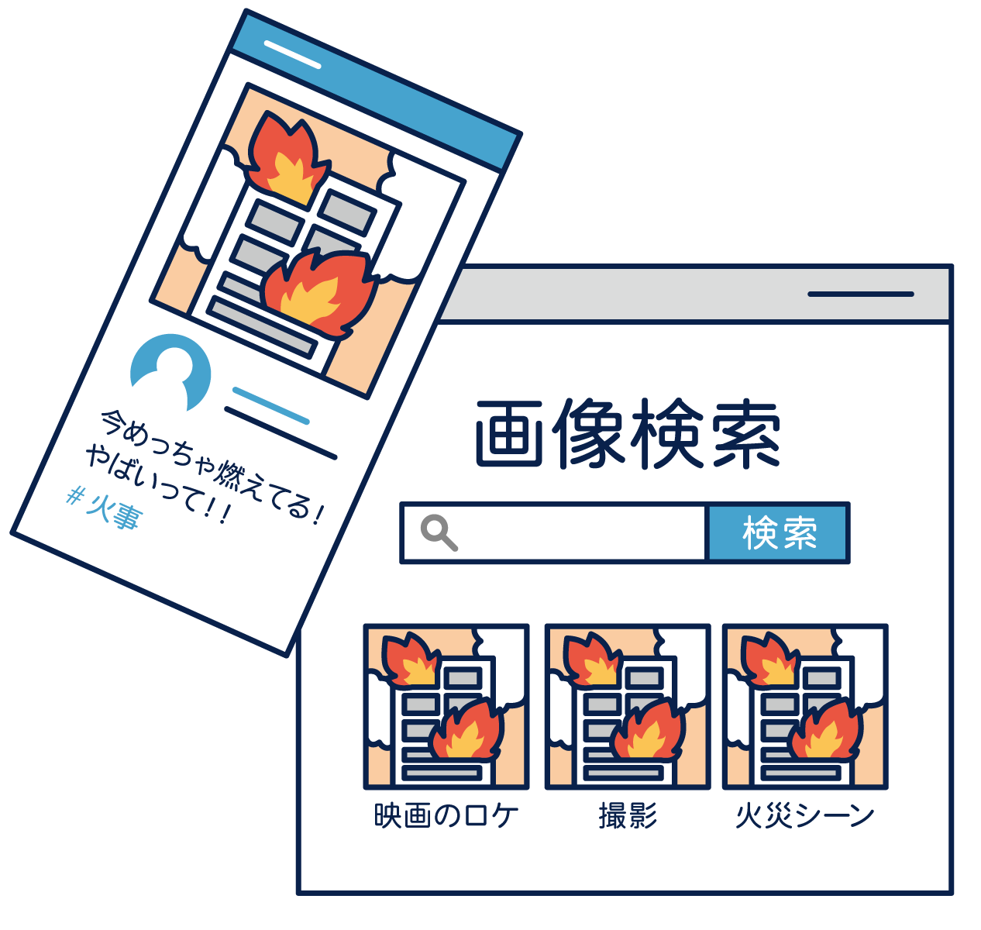
インターネットで適切に情報を入手するために
2-A
偽/誤情報
意外性の
ある情報
「偽/誤情報」にだまされないためには？
正義感に
訴えるもの
POINT
偽・誤情報は思わず人に共有したくなるようなインパクトのある要素や、みんなに役立つと思われる要素が含まれていることが多くあります。
インターネットの情報を受け入れる際には、その情報の情報源をよく吟味し、情報の真偽を判断することが重要です。真偽の判断に困るときには、公的機関の情報や報道、またファクトチェック団体からの情報等を用いて確認を取りましょう。
その情報はどこから、いつ発信されたもの？
その情報や意見に反論している人や誤りを指摘しているメディアはない？
その情報は専門知識や資格を持った人が責任を持って発信してる？
その画像は過去に撮影された無関係のものじゃない？

Slide 20
インターネット利用において気をつけるポイント
2-B
インターネットはとても便利な一方、
様々なトラブルが発生する可能性もあります。
ここからは、インターネットで起こるかもしれない様々な問題を知りましょう。
この章では、このようなトラブルについて紹介します↓
著作権侵害
肖像権侵害
誹謗中傷/炎上
刑法等の犯罪
インターネットにおいて、個々人の行動が及ぼす影響について正しく理解し、どのようなトラブルが起こりうるかを知っておくことで
トラブルを未然に防ぐことにもつながります！
インターネットの様々なサービスを安心・安全に活用するために、
発生しうる問題について事例を交えて学びましょう！

Slide 21
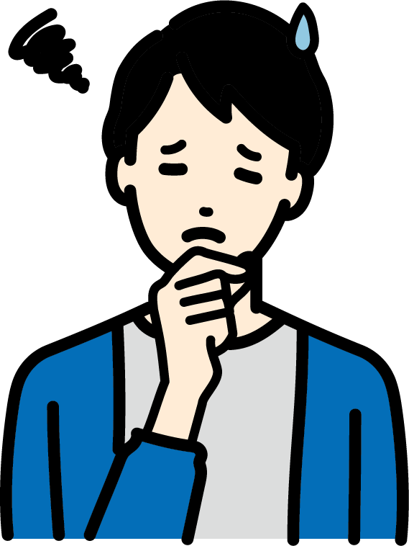
インターネット利用において気をつけるポイント
2-B
著作権侵害
まずは、どのような場合に著作権侵害が起こりうるのか見てましょう↓
事例
インターネット上で見つけて気に入ったイラストの画像をコピーして保存し、自分が作成している仕事の資料に貼り付けて利用した。
POINT
写真・イラスト・音楽・ブログ記事など、ネット上で掲載されている多くのものは誰かが著作権を有しています。
これらを、権利者の許諾を得ないで複製することや、ネット上に掲載して誰でもアクセスできる状態にすることなどは、著作権侵害になる可能性があります。
新聞や雑誌などの記事にも多くの場合著作権があり、引用の範囲を越えて掲載すると著作権侵害にあたるため、情報を発信する際は注意しましょう。

Slide 22
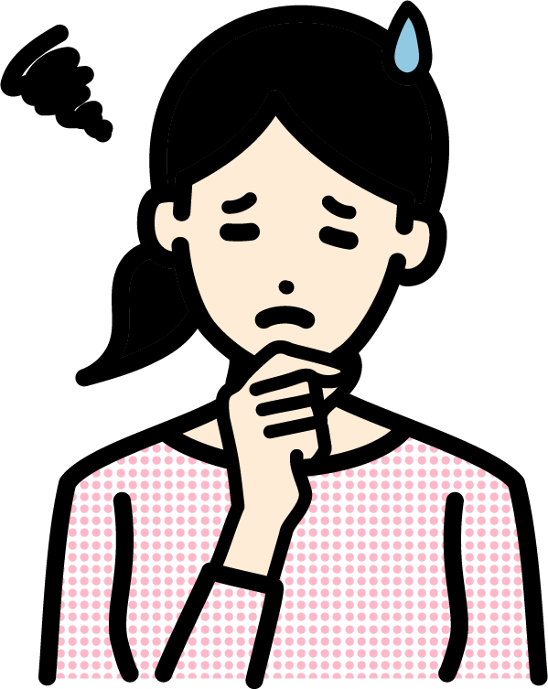
インターネット利用において気をつけるポイント
2-B
肖像権侵害
次は、どのような場合に肖像権侵害が起こりうるのか見てましょう↓
事例.２
成長記録として、赤ちゃんのころからずっとインターネットに投稿してきた写真を、はずかしいから削除してほしいと子どもにいわれた。
事例.１
自分が映っている写真を、断りなく家族や友人のSNSに投稿されて嫌な気持ちになった。
POINT
人物の写真などは、撮った人が著作権を有するだけでなく、写っている人に肖像権があります。SNSなどで公開・投稿をする場合には、これらの権利者の許可が必要になる場合があります。
自分の子ども・孫の写真であっても、子どもの意思や気持ちを尊重しましょう。子どもが幼く、SNSで公開されることの意味を真に理解できない場合もあります。子どもの将来に悪影響を与えないよう慎重に判断しましょう。

Slide 23
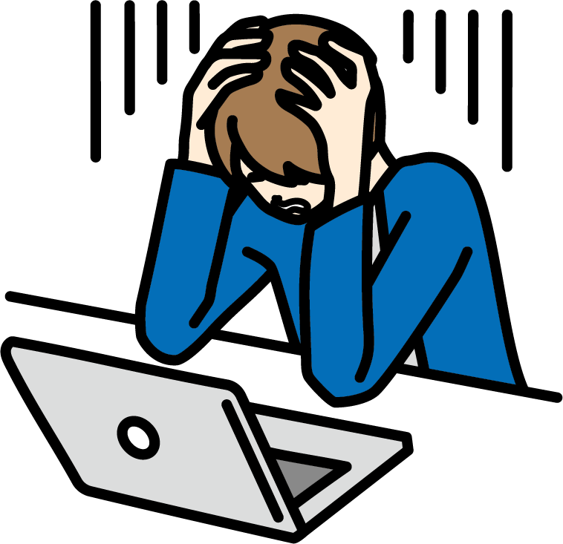
インターネット利用において気をつけるポイント
2-B
誹謗中傷/炎上
最後に、どのような場合に誹謗中傷/炎上が起こりうるのか見てましょう↓
事例.1
ソーシャルメディア上で、有名タレントが投稿した記事に対して悪口をいうコメントが殺到しているのを見かけた。悪口コメントは、もっともな内容だと思ったので、自分も拡散に協力した。
POINT
有名人であってもなくても、誰かを傷つけるような書き込みの投稿や再投稿による拡散・共有は法律上の責任を問われる可能性があります。
※再投稿：共感したり気に入ったりした情報をそのまま投稿して他者に広める行為。サービスにより「リツイート」「リグラム」「リポスト」とも呼ばれます
匿名の投稿でも、多くの場合、投稿者は技術的に特定することができます。

Slide 24
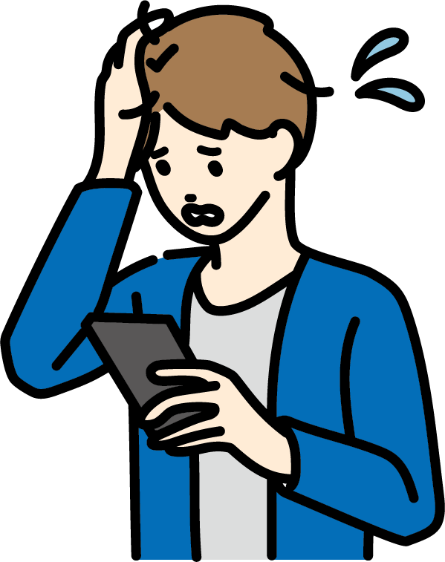
インターネット利用において気をつけるポイント
2-B
誹謗中傷/炎上
事例.2
知人が悪ふざけのつもりでSNSに不適切な投稿をしたところ、コメント欄に非難が殺到していた。
POINT
知人や家族だけに見せるつもりで軽い気持ちで投稿した内容も、拡散され、
炎上するリスクがあることを理解しましょう。
自分に対する誹謗中傷を見かけたら、その相手からの通知や投稿が表示されなくなるようにミュート機能を用いたり、自分の投稿にコメントできる人の範囲を設定したり、不適切なコメントを非表示にするなどの設定をしましょう。

Slide 25
インターネット利用において気をつけるポイント
2-B
刑法等の犯罪行為につながる事例
事例
地震の直後に、「動物園からライオンが放たれた」というデマがSNSで拡散され、動物園の職員が本来不要な多数の問い合わせ対応に追われたり、正常な業務に支障を来すような状況となった。
POINT
災害時には偽・誤情報が拡散しやすくなります。真偽の不確かな情報については、安易に拡散せず、公的機関の情報や報道、またファクトチェック団体からの情報等によりご確認ください。
この事例は、刑法上の偽計業務妨害罪になり得ます。このように、SNS発信によって、個人間のトラブルだけでなく、刑法等の犯罪行為に問われる場合もありますので、十分な注意が必要です。

Slide 26
3
理解度チェック

Slide 27

インターネットで適切に情報を入手するために
２-A
問題A
以下の事例において、正しい対応はどれでしょうか？
大きな災害の後、親しい友人から「拡散希望：友人の知り合いの警察官からの情報です。昨晩から窃盗団がいるらしいので警戒を」というメッセージを受け取りました。さて、あなたはどうしますか？
❶緊急の情報なので、すぐに近隣の知り合いにメッセージを伝える。
➋正しい情報か分からないので、まず、信頼出来る情報源から真偽をたしかめる。
❸拡散希望とあるので、できるだけ情報が早く広まるよう、
様々なSNSに投稿する。

Slide 28
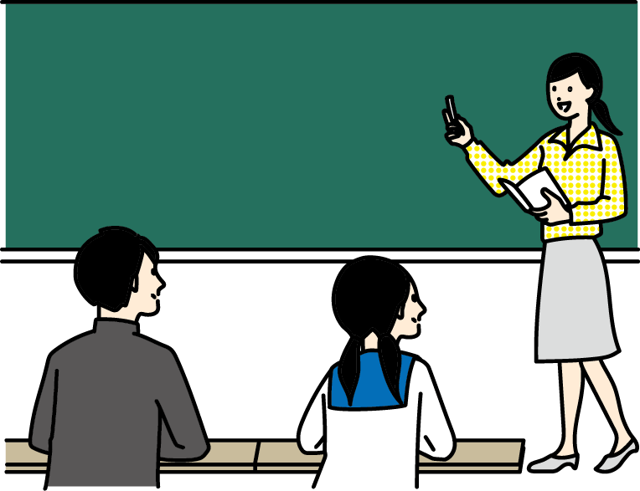
インターネットで適切に情報を入手するために
２-A
問題B
以下の事例において、正しい対応はどれでしょうか？
動画サイトで「ネコ」を検索すると、おすすめ一覧にネコ動画がたくさん表示されるようになりました。ネコとは関係のないおすすめ一覧を見るにはどうしたらよいでしょう？
❶ネコ以外の動物を検索してみる。
➋使っているサービスやアプリを閉じる。
❸ブラウザ・アプリのプライベート機能を使う。

Slide 29

インターネットで適切に情報を入手するために
２-A
問題C
以下の事例において、考えられる理由はどれでしょうか？
ソーシャルメディアでは大騒ぎになっているのに、そうした話題がソーシャルメディア以外で目にすることがない、と感じる事があるのは、どんな理由でしょう？
❶ソーシャルメディアは自分と似たような意見の投稿が集まりやすい
傾向があるから。自分や周囲の意見は世の中のありようと同じとは限らない。
➋ソーシャルメディアでの情報拡散が足りないから。
もっと拡散する方法を考えていかなければならない。
❸世間一般の動きが広く知られないのは、
知らせる立場の何らかの意図が働いているから。

Slide 30

インターネットで適切に情報を入手するために
２-A
解答：
問題A
２
※ 18P, 19Pを再チェック！
３
問題B
※ 13P-15Pを再チェック！
問題C
１
※ 16Pを再チェック！

